Slide 1

TRƯỜNG KỸ THUẬT VÀ CÔNG NGHỆ
KHOA CÔNG NGHỆ THÔNG TIN
BÁO CÁO KHÓA LUẬN TỐT NGHIỆP
ĐỀ TÀI
TÌM HIỂU API VÀ XÂY DỰNG ỨNG DỤNG BÁN THIẾT BỊ CÔNG NGHỆ TRÊN THIẾT BỊ DI ĐỘNG
Giáo viên hướng dẫn:
ThS. Trịnh Quốc Việt
Sinh viên thực hiện:
117521001 – Phạm Quang Duy
Vĩnh Long, tháng 7 năm 2025

Slide 2
1
NỘI DUNG BÁO CÁO
TỔNG QUAN
2
THỰC HIỆN HÓA NGHIÊN CỨU
3
KẾT QUẢ NGHIÊN CỨU
4
KẾT LUẬN VÀ HƯỚNG PHÁT TRIỂN

Slide 3


1. TỔNG QUAN

Slide 4
1. TỔNG QUAN
Nhu cầu mua sắm thiết bị công nghệ qua app ngày càng tăng.
Nhiều doanh nghiệp nhỏ vẫn vận hành thủ công, thiếu ứng dụng di động và tích hợp API, gây khó khăn trong quản lý đơn hàng và trải nghiệm khách hàng
Tìm hiểu API và xây dựng ứng dụng bán thiết bị công nghệ trên thiết bị di động
Sử dụng API Node.js + MongoDB để đồng bộ dữ liệu và tự động hóa quy trình bán–mua–thanh toán.

Slide 5
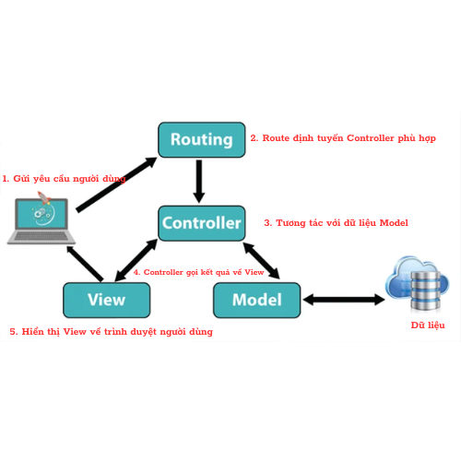



1. TỔNG QUAN
React Native
MongoDB
NodeJS
Mô hình MVC

Slide 6
2. THỰC HIỆN HÓA NGHIÊN CỨU

Slide 7
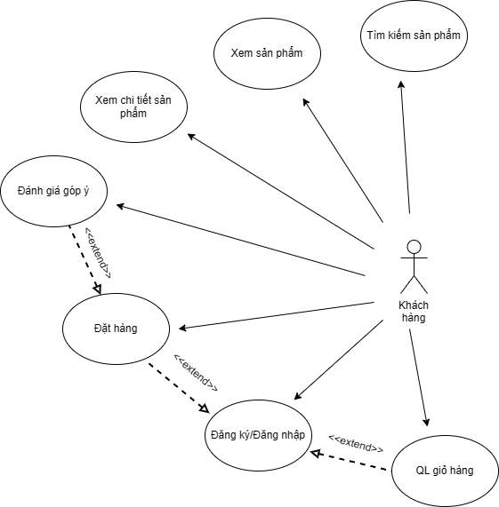
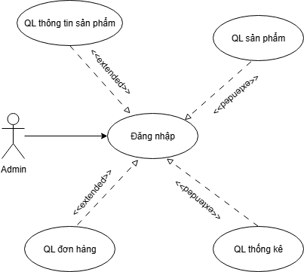
2. THỰC HIỆN HÓA NGHIÊN CỨU
2.1. MÔ HÌNH XỬ LÝ
Ứng dụng cho phép người dùng
Ứng dụng cho phép Admin

Slide 8
2. THỰC HIỆN HÓA NGHIÊN CỨU
2.2. CẤU TRÚC DỮ LIỆU
Users | Products | Orders
user_id | product_id | order_id
name | name | userId
email | description | items
password | thongTin | amount
otp / otpExpires | thuongHieu | address
cartData[…] | giaGoc | status
address[...] | giaNhap | paymentMethod
 | price | payment
 | image[] | date
 | category | revenue
 | soLuong | reviews[...]
 | bestseller/date

Slide 9
3. KẾT QUẢ NGHIÊN CỨU

Slide 10
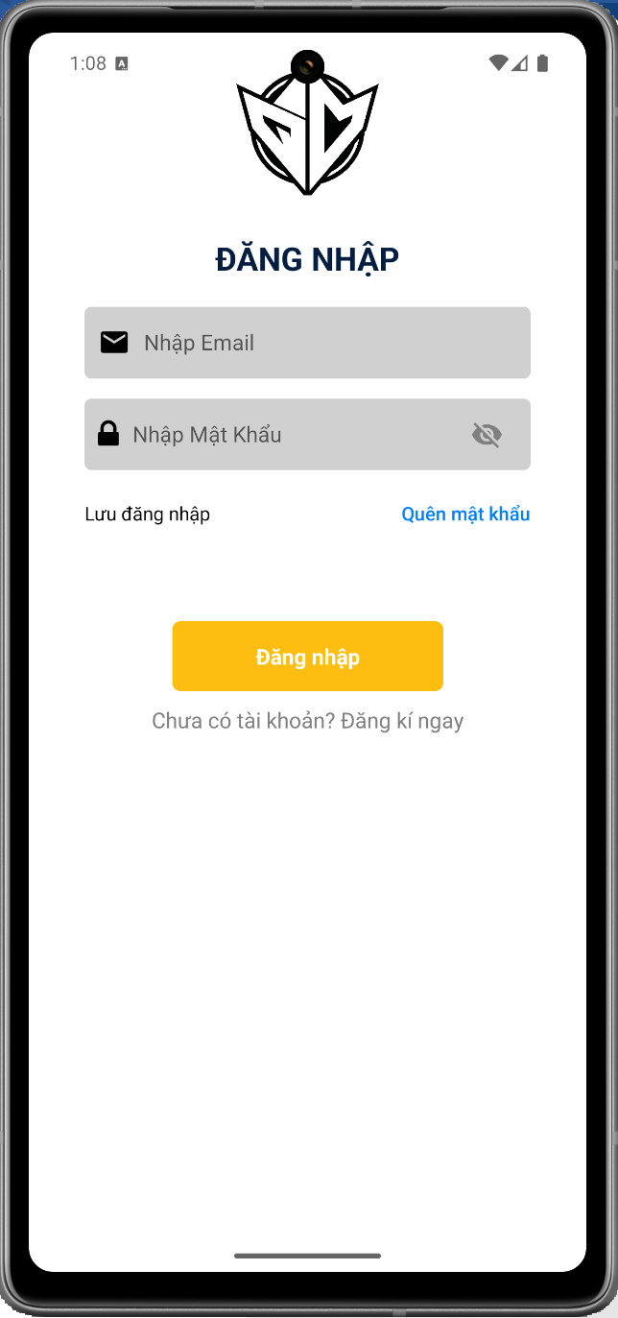
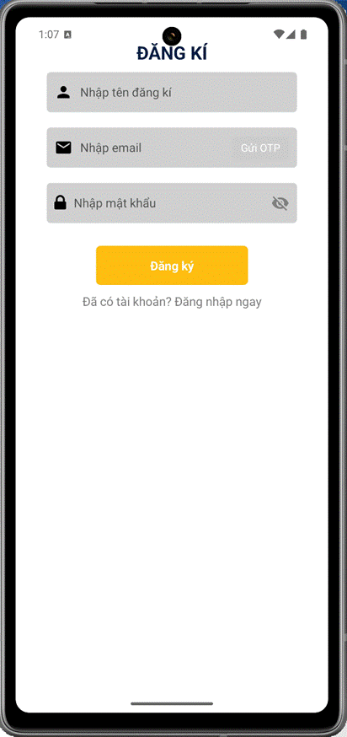
3. KẾT QUẢ NGHIÊN CỨU
3.1. NGƯỜI DÙNG
Giao diện
đăng nhập
Giao diện
đăng ký

Slide 11
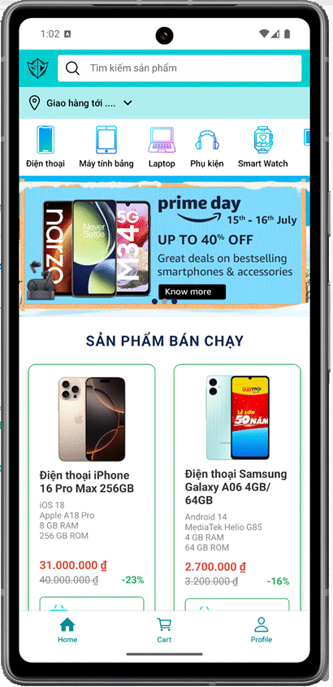
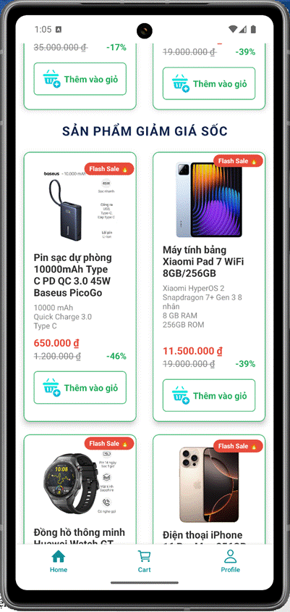
3. KẾT QUẢ NGHIÊN CỨU
3.1. NGƯỜI DÙNG
Giao diện
Trang chủ

Slide 12
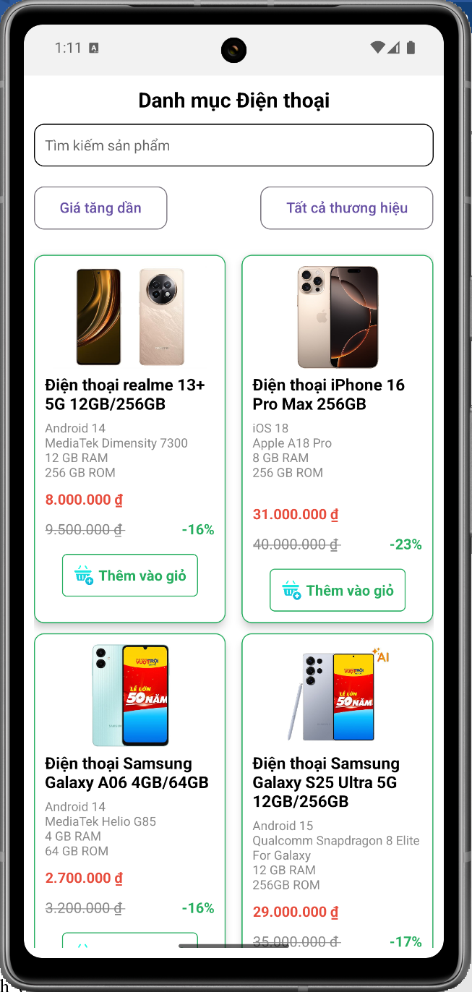
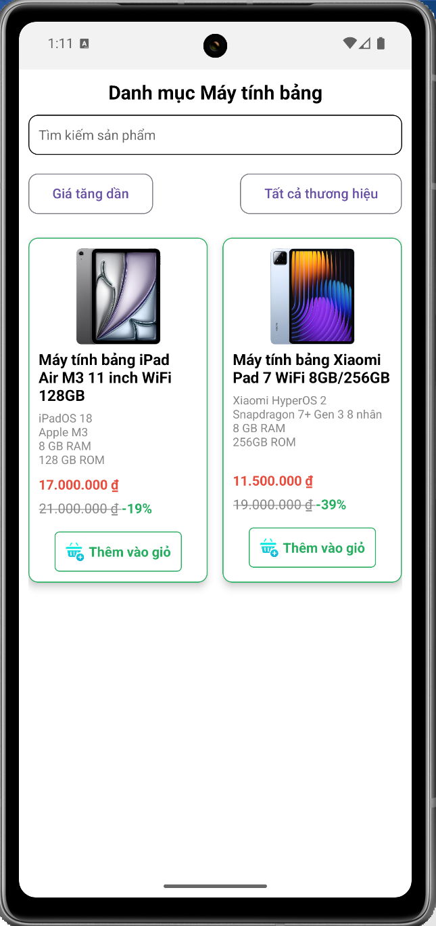
3. KẾT QUẢ NGHIÊN CỨU
3.1. NGƯỜI DÙNG
Giao diện
Trang sản phẩm

Slide 13
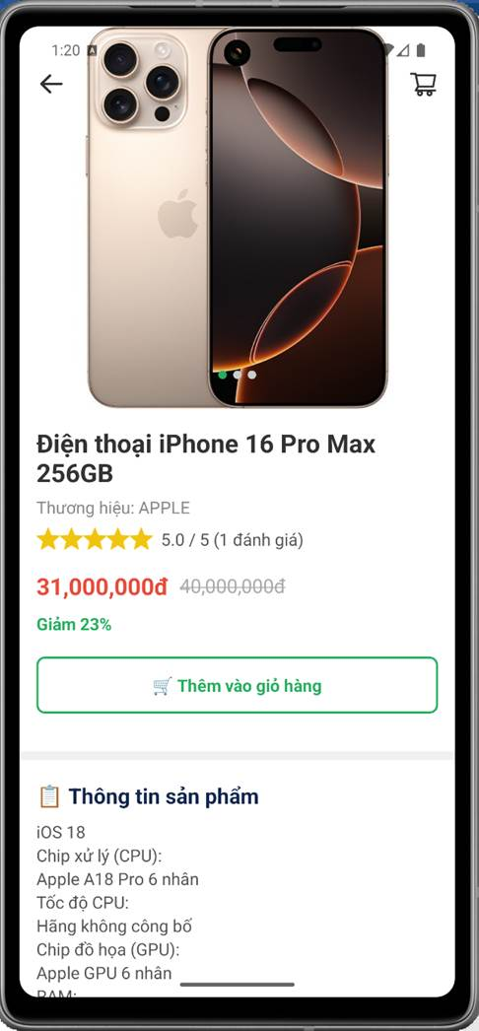
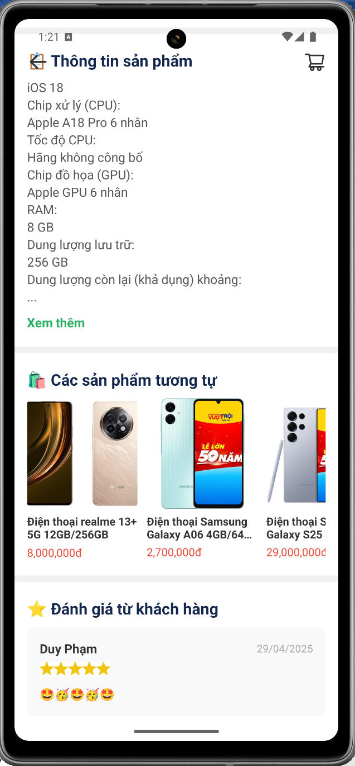
3. KẾT QUẢ NGHIÊN CỨU
3.1. NGƯỜI DÙNG
Giao diện
Trang chi tiết
sản phẩm

Slide 14
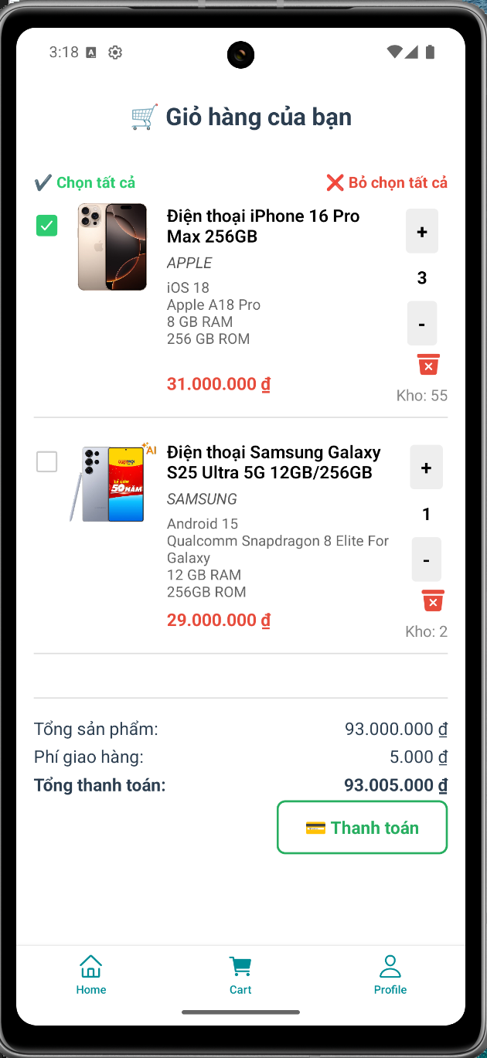
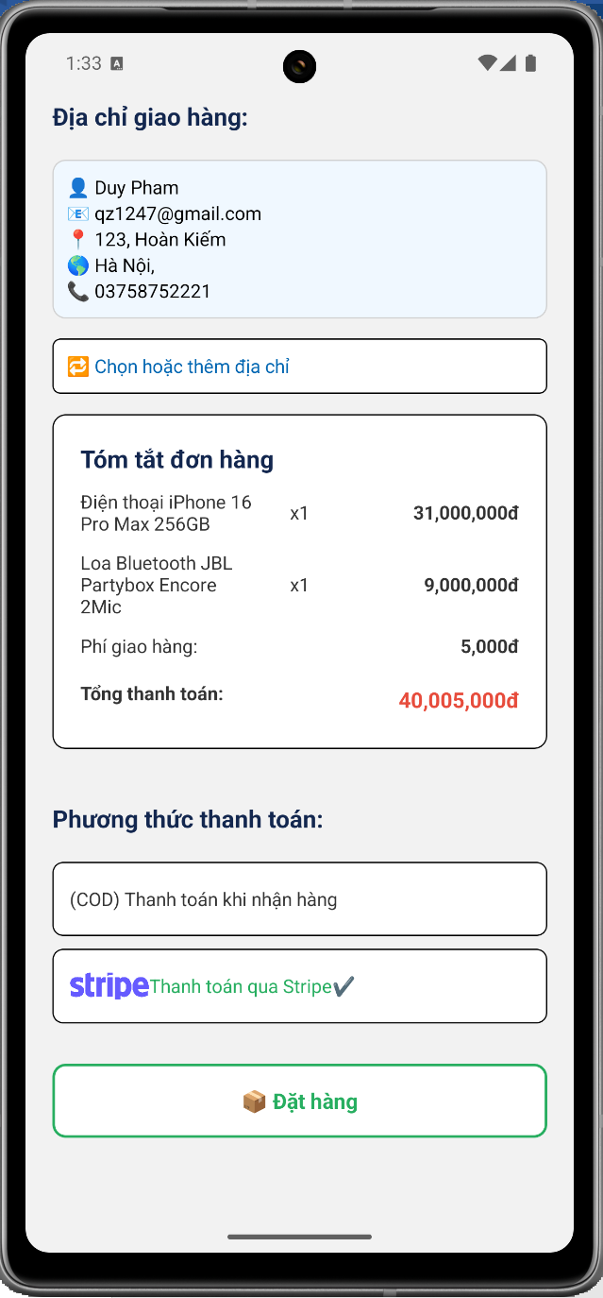
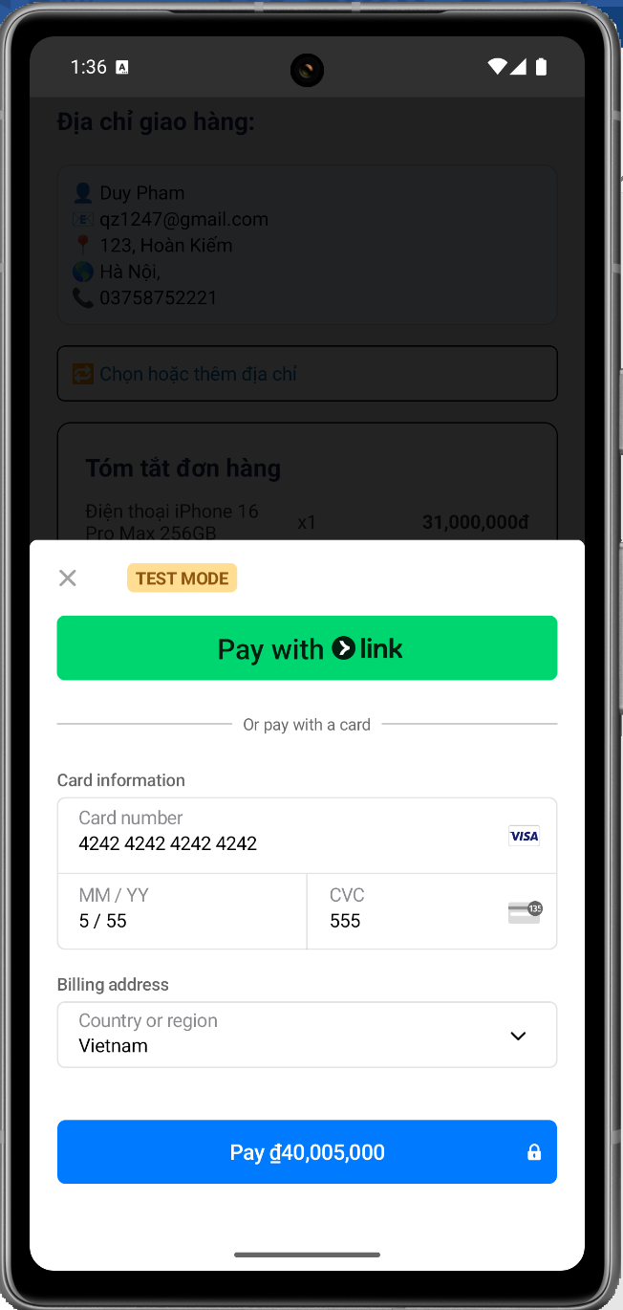
3. KẾT QUẢ NGHIÊN CỨU
3.1. NGƯỜI DÙNG
Giao diện
Trang giỏ hàng
Giao diện
Trang đặt hàng
Thanh toán Stripe

Slide 15
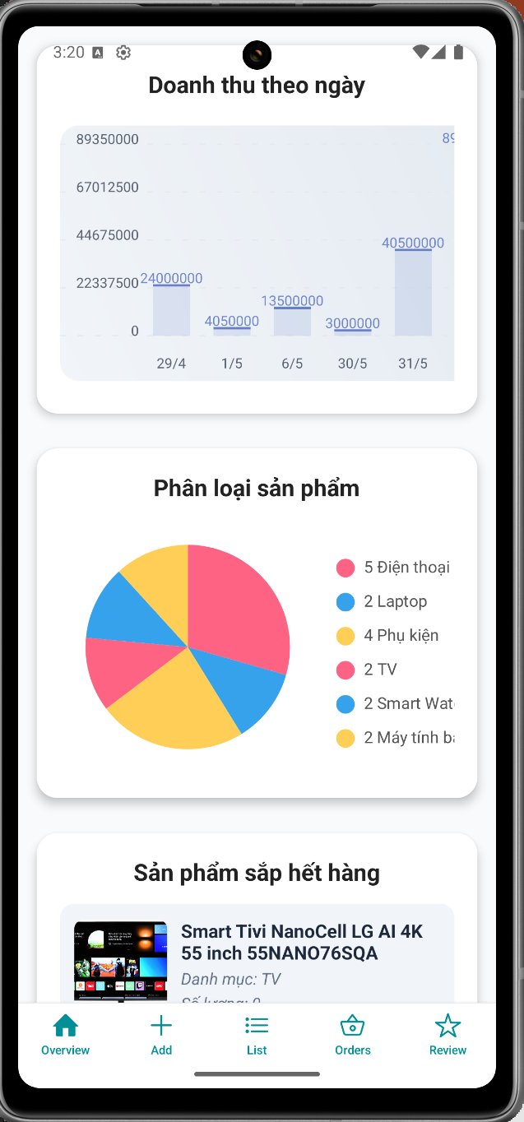
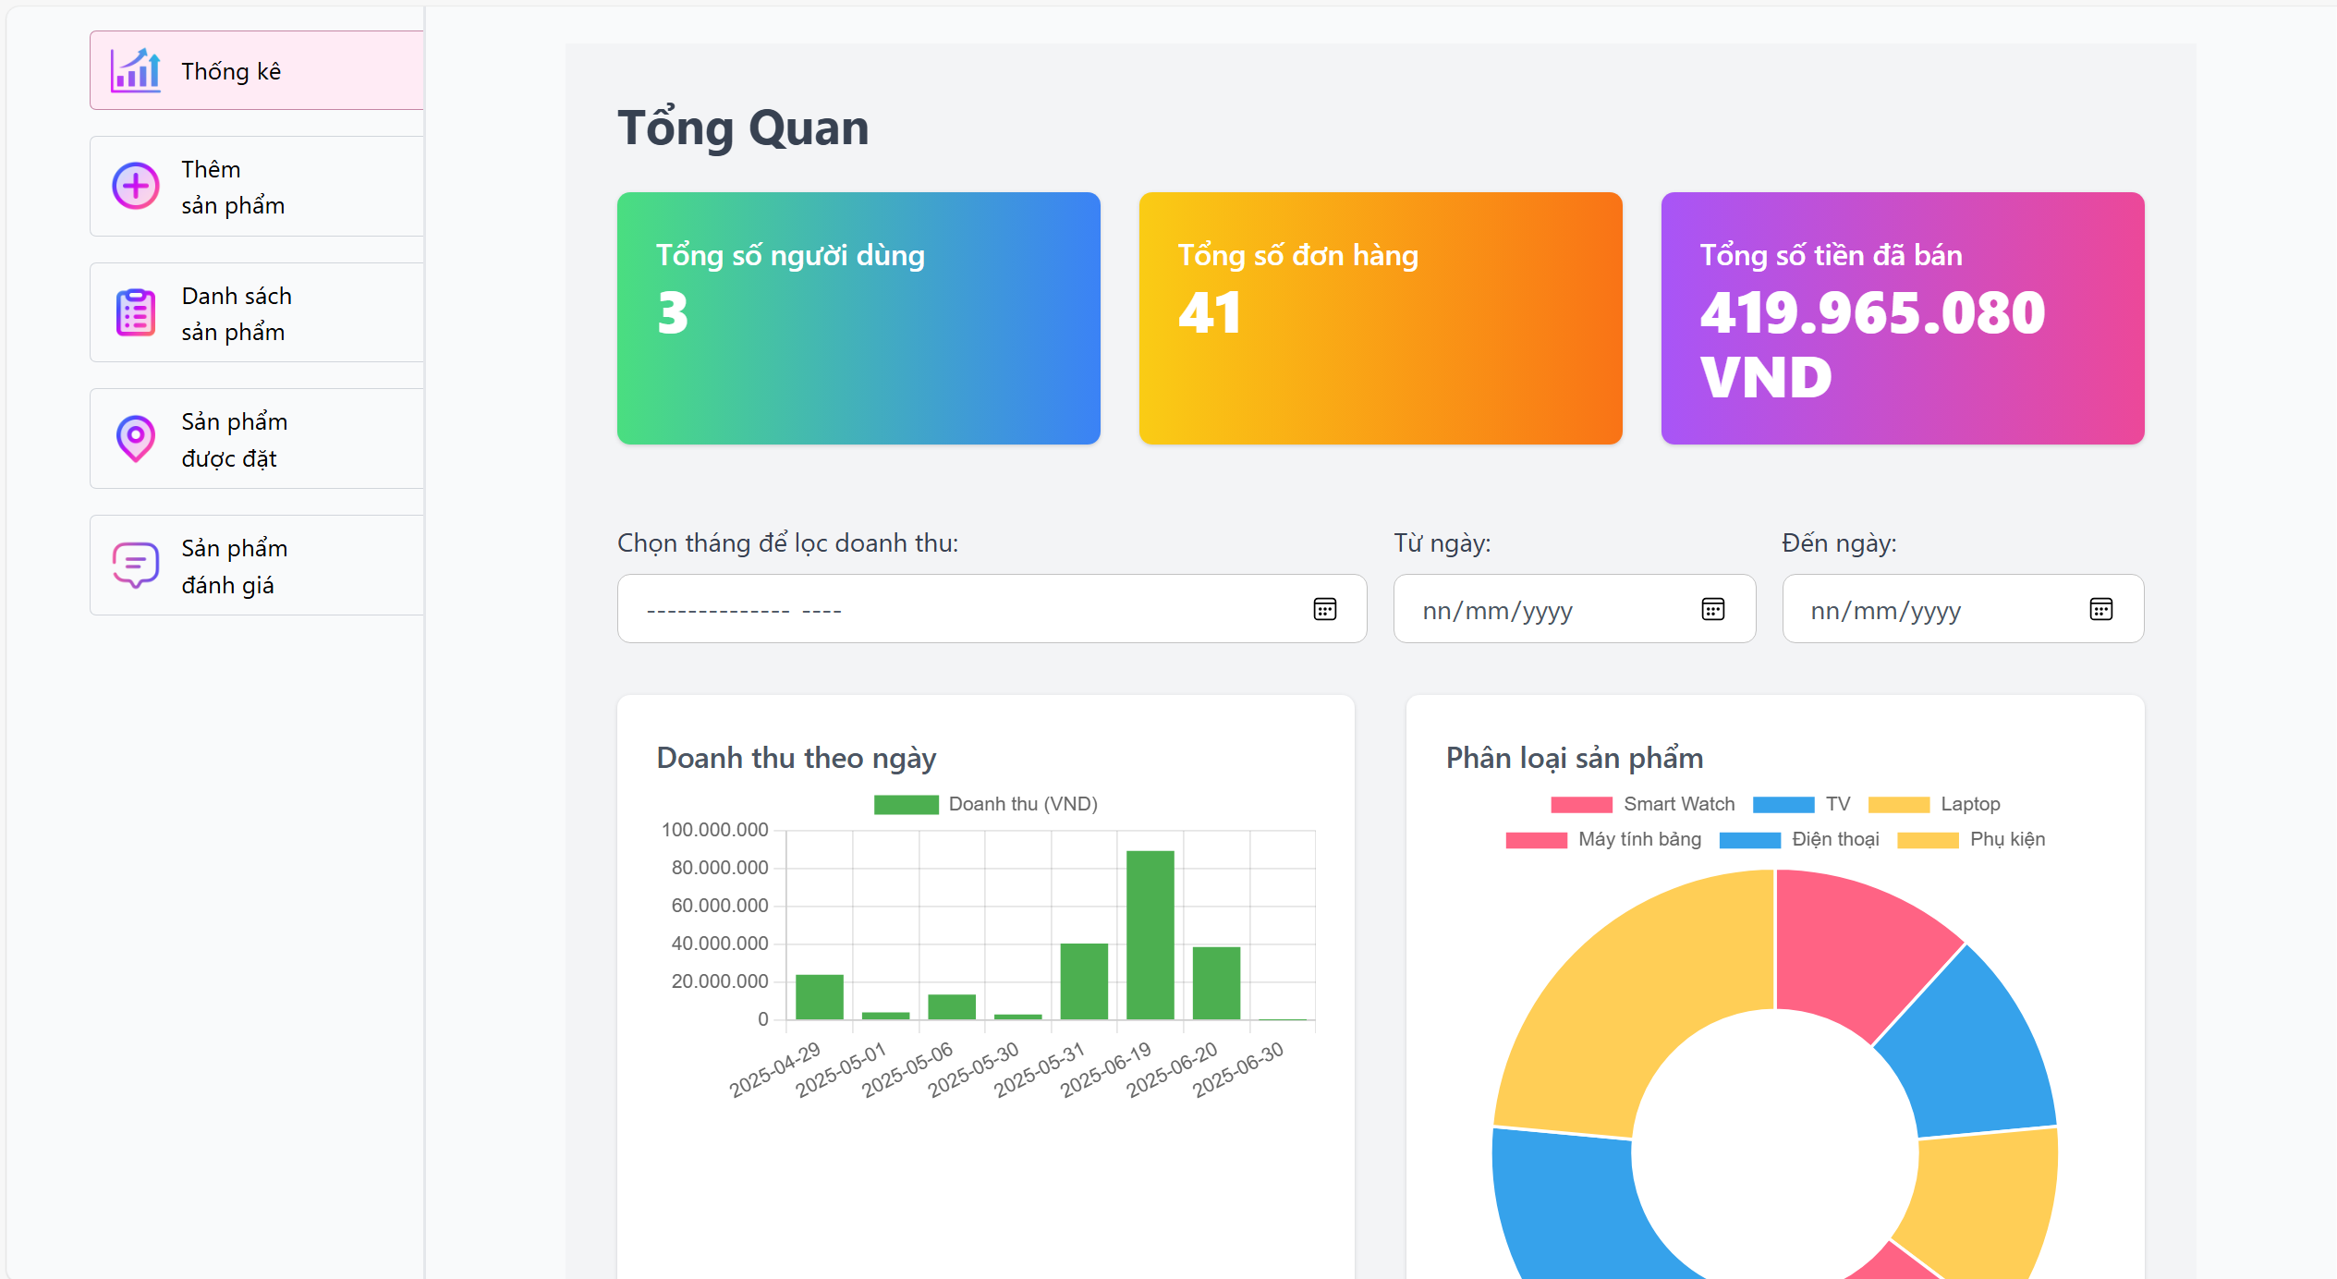
3. KẾT QUẢ NGHIÊN CỨU
3.3. Quản trị
Giao diện Trang quản trị

Slide 16
4. KẾT LUẬN VÀ HƯỚNG PHÁT TRIỂN

Slide 17
4. KẾT LUẬN VÀ HƯỚNG PHÁT TRIỂN
Kết luận:
Xây dựng thành công ứng dụng bán thiết bị công nghệ trên thiết bị di động
Triển khai đầy đủ API và frontend mobile
Ứng dụng chạy mượt trên Android/iOS
Hướng phát triển:
Khắc phục hạn chế của ứng dụng
Gợi ý sản phẩm cá nhân hoá dựa trên hành vi & lịch sử mua
Tích hợp AI Chatbot tư vấn & hỗ trợ
Mở rộng quy mô của ứng dụng

Slide 18
Cảm ơn thầy (cô)
và các bạn đã lắng nghe

